Slide 1

Notes:
<номер>

Slide 2
План выступления
Почему выбран Elixir, возможные сценарии применения.
Выбор железа, софта и протокола сообщения между ними.
Реализация протокола со стороны железа и сервера.
Реализация веб-интерфейса.
Ещё несколько слов об Elixir для IoT.
Заключение.
<номер>

Slide 3



ВЕЩАЕТ
Вадим Саттаров
Elixir/Erlang разработчик в FunBox
СВЯЗАТЬСЯ СО МНОЙ
v.sattarov
mayosx
КОД ЭТОГО ДОКЛАДА
https://github.com/sattarovvadim/iotmeetup
<номер>

Slide 4
Почему выбран Elixir,
Возможные сценарии применения
Notes:
<номер>

Slide 5
Функциональная семантика
Тонкие
процессы
Высокая надёжность приложения
в целом, ОТР
1
2
3
Notes:
<номер>

Slide 6
Сценарии применения «Интернета вещей»
Автоматический сбор и отправка показаний счётчиков.
Защита от протечек воды и газа, пожарная сигнализация.
Защитная сигнализация.
Управление климатом.
Управление освещением, электроворотами, поливом и другими устройствами на участке.
Удалённый контроль за состоянием электрооборудования в доме.
Автополив цветов, кормление домашних животных.
Управляемые шторы.
<номер>

Slide 7
Чем можно управлять:
Нагрузка любого масштаба, в том числе на 220В, 380В.
Сервоприводы, электромагнитные устройства, двигатели.
ИК-светодиоды.
Индикация на ЖКИ, газоразрядных и прочих индикаторах.
Цифровые устройства, передача файлов, видео- и аудиосигнала.
<номер>

Slide 8
Выбор железа, софта
и протокола сообщения между ними
Notes:
<номер>

Slide 9
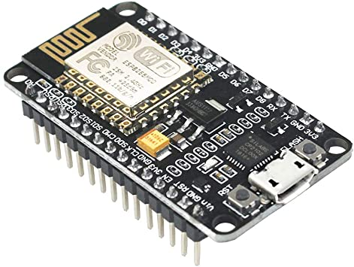
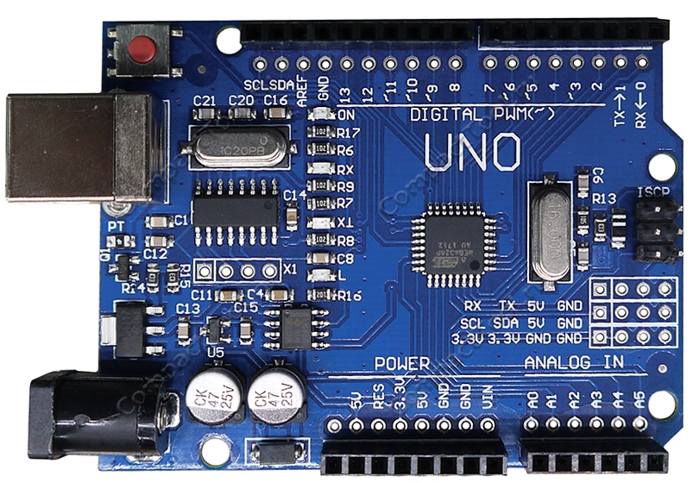
Микроконтроллеры:
Arduino UNO
ESP8266 в виде
NodeMCU v2 Amica
<номер>

Slide 10
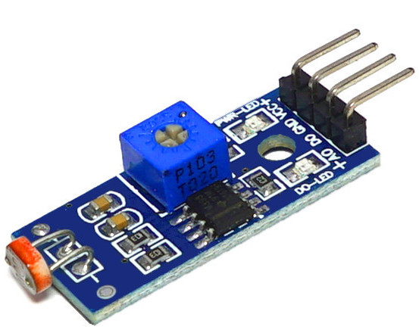
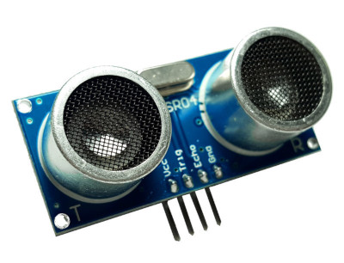
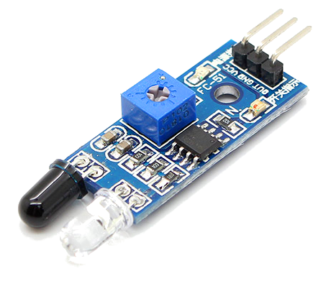
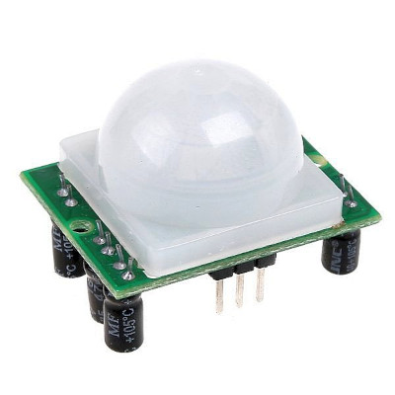
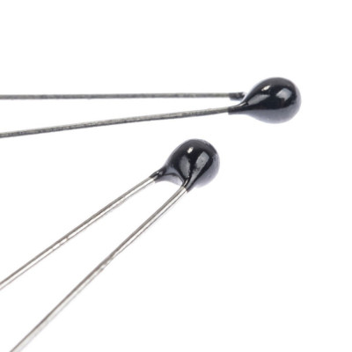
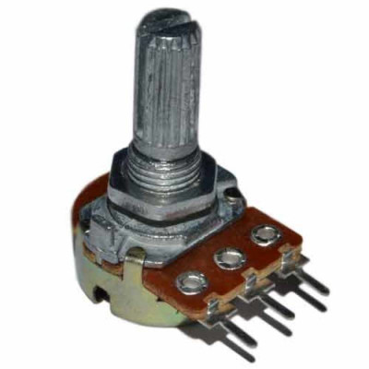
Сенсоры:
Датчик освещённости
Arduino Shield
Акустический дальномер
Arduino Shield
Оптический датчик препятствия
Arduino Shield
Датчик движения
Arduino Shield
Датчик температуры
Термистор
Потенциометр —
переменный резист
<номер>

Slide 11
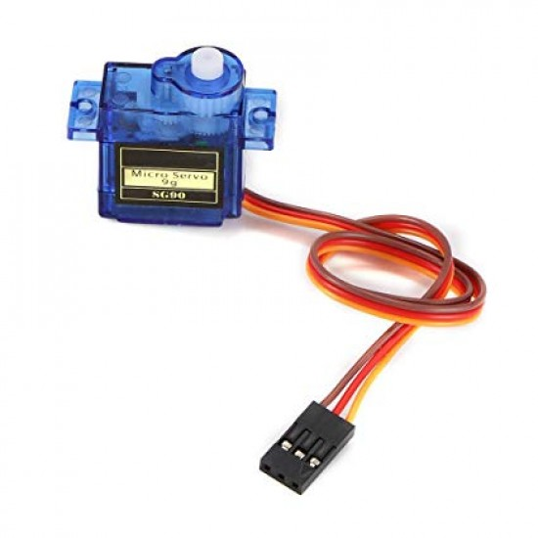
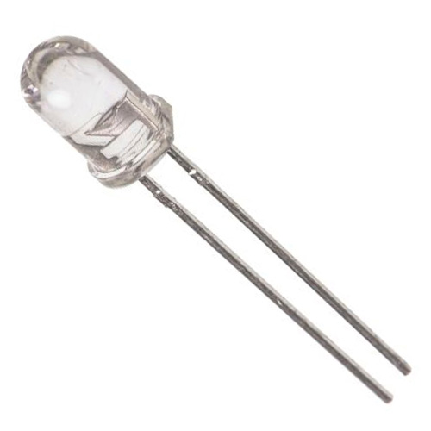
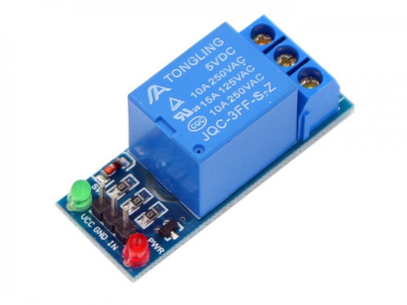
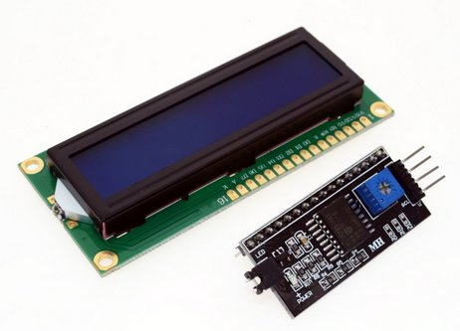
Исполнительные механизмы:
Реле нагрузки
Arduino Shield
Сервопривод SG90
Светодиод, резистор
ЖК индикатор 1602A
<номер>

Slide 12
Возможные варианты архитектуры
<номер>

Slide 13
Вся логика зашита в микроконтроллер.
Для монолитных устройств, где важна скорость обработки данных.
Относительно простая логика работы.
МК слабы для сложной логики.
Сложности синхронизации данных при потере питания.
<номер>

Slide 14
Локальный HTTP-сервер.
Все данные остаются в локальном хранилище.
Необходимо постоянно включённое устройство или компьютер.
Сложности с синхронизацией данных при отключении питания.
HTTP прост, но изначально создан не для IoT, работает в одну сторону.
<номер>

Slide 15
Локальный MQTT-брокер.
Свой MQTT-брокер, поднятый в облаке.
Поднят 99,9% времени, всегда и везде доступен, данные хорошо сохранены.
Необходимо обеспечить авторизацию и шифрование каналов.
Ежемесячные платежи за сервер.
<номер>

Slide 16
Сторонний MQTT-брокер по модели SaaS.
Намного меньше возможностей для организации необходимой структуры.
Ежемесячные платежи.
Добавление устройств и организация логики через браузер или приложение.
Для более сложных систем необходимо программировать МК.
<номер>

Slide 17






Выбранная архитектура
Вариант 3 — локальный MQTT-брокер с управляющим клиентом на Elixir.
Клиент на железе
ESP8266 (PubSubClient)
MQTT-брокер
Internet/Intranet
Управляющий
MQTT-клиент (Tortoise)
I2C
Phoenix
web-server
Arduino
Система обработки
Метрик (Prometheus)
Датчик 1
Датчик 2
Реле
Облако (VPS в Amazon, Digital Ocean…) или локальный сервер
Исполнительный узел
<номер>

Slide 18
Принципиальная схема
<номер>

Slide 19
Реализация протокола со стороны железа
и сервера
Notes:
<номер>

Slide 20
MQTT — это протокол обмена сообщениями поверх TCP по шаблону издатель-подписчик (pub/sub)
Особенности MQTT:
Асинхронный протокол.
Компактные сообщения (оверхед от двух байт на один пакет).
Работа в условиях нестабильной связи на линии передачи данных.
Поддержка нескольких уровней качества обслуживания (QoS).
Легкая интеграция новых устройств.
Продается уже очень много устройств с поддержкой MQTT.
Отличное описание протокола на русском языке:
https://ipc2u.ru/articles/prostye-resheniya/chto-takoe-mqtt
<номер>

Slide 21
Топики MQTT
Все сообщения клиенты отправляют и принимают из «топиков». Примеры топиков MQTT:
# Датчик температуры на кухне
home/kitchen/temperature
# Датчик температуры в спальне
home/sleeping-room/temperature
# Датчик освещенности на улице
home/outdoor/light
# Одноуровневый wildcard
home/+/temperature
#многоуровневый wildcard
home/#
<номер>

Slide 22
Брокер в нашей системе
EMQX — брокер, написанный на Erlang.
docker run -d --name emqx -p 1883:1883 -p 8083:8083 -p 8883:8883 -p 8084:8084 -p 18083:18083 emqx/emqx
http://127.0.0.1:18083 - web-панель брокера
<номер>

Slide 23
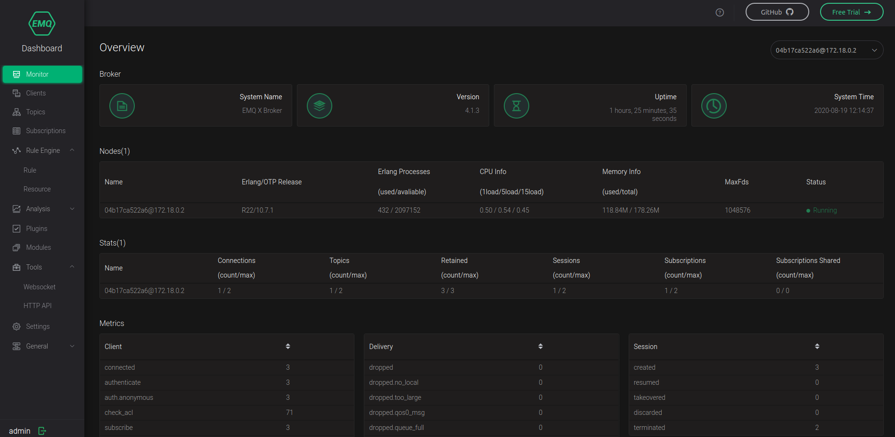

Slide 24
Реализация «управляющего клиента» на Elixir
Клиент — обычное Phoenix-приложение.
MQTT-клиент для Elixir — Tortoise — https://hexdocs.pm/tortoise/Tortoise.html
# Запустить воркер для wildcard-подписки на все сенсоры
Tortoise.Supervisor.start_child(
client_id: "elixir-main-client",
handler: {Tortoise.Handler.Logger, []},
server: {Tortoise.Transport.Tcp, host: 'localhost', port: 1883},
subscriptions: [{"/iotmeetup/espdevice/+", 0}]
)
# Запустить воркер для подписки на сенсор освещенности
Tortoise.Supervisor.start_child(
client_id: "elixir-main-client",
handler: {Server.IsLightHandler, []},
server: {Tortoise.Transport.Tcp, host: 'localhost', port: 1883},
subscriptions: [{"/iotmeetup/espdevice/is_light", 0}]
)
<номер>

Slide 25
Вывод консоли при приходе сообщения из платы
Стандартный логер Tortoise.Handler.Logger просто логирует приходящие уже разобранные MQTT-сообщения.
vadim@vadim-pc:~/projects/iotmeetup/server$ mix phx.server
[info] Running ServerWeb.Endpoint with cowboy 2.8.0 at 0.0.0.0:4000 (http)
[info] Access ServerWeb.Endpoint at http://localhost:4000
[info] Initializing handler
[info] Connection has been established
[info] Subscribed to /iotmeetup/espdevice/#
[info] /iotmeetup/espdevice/handshake "Hello from ESP, here is some handshake info"
[info] /iotmeetup/espdevice/is_motion <<1>>
[info] /iotmeetup/espdevice/is_barrier <<1>>
[info] /iotmeetup/espdevice/is_barrier <<0>>
[info] /iotmeetup/espdevice/is_motion <<0>>
[info] /iotmeetup/espdevice/is_motion <<1>>
[info] /iotmeetup/espdevice/is_light <<1>>
[info] /iotmeetup/espdevice/is_light <<0>>
[info] /iotmeetup/espdevice/is_motion <<0>>
[info] /iotmeetup/espdevice/is_barrier <<1>>
<номер>

Slide 26
Отправка MQTT-сообщения из микроконтроллера
Библиотека для Arduino — PubSubClient — https://github.com/knolleary/pubsubclient
// теперь проверим, что изменилось, и отправим для изменившихся значений
// пуш в mqtt-топик
for (char i = 0; i < numNodes; i++)
{
if (old_data[i] == data[i])
{
continue;
}
Node node = nodes_list.get_node_by_ind(i);
if (!node.fire_publish)
{
continue;
}
char topic[32];
snprintf(topic, 32, "iotmeetup/espdevice/%s", node.key);
const uint8_t payload[1] = { data[i] };
client.publish(topic, payload, 1);
}
<номер>

Slide 27
Обработка сообщений
из топика в микроконтроллере
void on_mqtt_receive(char *topic, byte *payload, unsigned int length)
{
char value = payload[0];
// арифметика указателей, чтобы получить кусок строки, содержащий имя узла/команды
char *cmd = topic + strlen("iotmeetup/espdevice/command/");
char command = nodes_list.set_value(cmd, value);
handle_command(command, value);
}
<номер>

Slide 28
Обработка сообщений из MQTT-топика
в управляющем клиенте
def handle_message(["iotmeetup", "espdevice", node], <<data>>, state) do
key = String.to_existing_atom(node)
new_state = Map.put(state, key, data)
BoardData.store(new_state)
IotMeetupChannel.broadcast_data(node, Map.put(%{}, key, data))
{:ok, new_state}
end
def handle_message(topic, publish, state) do
Logger.info("Unknown topic #{Enum.join(topic, "/")} #{inspect(publish)}")
{:ok, state}
end
<номер>

Slide 29
Отправка команд в MQTT
из управляющего клиента
def command_to_board(node, value) do
Tortoise.publish(
Application.fetch_env!(:server, :client_id),
"iotmeetup/espdevice/command/#{Atom.to_string(node)}",
prepare_payload(value)
)
end
<номер>

Slide 30
Реализация
веб-интерфейса
Notes:
<номер>

Slide 31
Реализован
на ReactJS
Обменивается данными с бекендом
с помощью Phoenix Channel посредством веб-сокетов
Страница обновляется в реальном времени по приходе данных
с платы
1
2
3
Notes:
<номер>

Slide 32
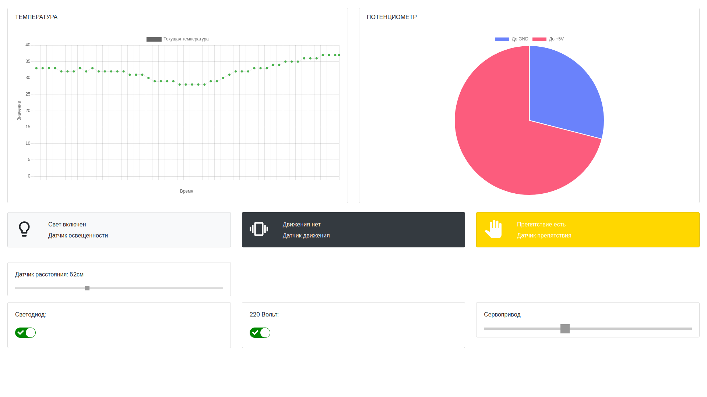
<номер>

Slide 33
Ещё несколько слов
об Elixir для IoT
Notes:
<номер>

Slide 34
Несколько self-hosted MQTT-сервисов:
https://mosquitto.org — самый популярный self-hosted брокер, написан на C.
Написанные на Erlang брокеры:
https://vernemq.com — на гитхабе — https://github.com/vernemq/vernemq
https://www.emqx.io — на гитхабе — https://github.com/emqx/emqx
https://github.com/alekras/erl.mqtt.server
https://www.rabbitmq.com — поддерживает MQTT
с плагином https://www.rabbitmq.com/mqtt.html
<номер>

Slide 35
Облачные MQTT-брокеры:
https://cloudmqtt.com — раньше был бесплатный пробный тариф с 5 активными подключениями, но недавно его убрали.
https://cloud.yandex.ru/docs/iot-core/concepts/mqtt-properties — IoT Яндекса.
https://en.wikipedia.org/wiki/Comparison_of_MQTT_implementations — сравнение брокеров.
<номер>

Slide 36
MQTT-клиенты для разных платформ:
https://play.google.com/store/apps/details?id=ru.esp8266.iotmanager&hl=ru — Android -приложение с приятным интерфейсом
https://www.hivemq.com/blog/seven-best-mqtt-client-tools/ — несколько инструментов для работы с MQTT для компьютера
https://github.com/Johann-Angeli/wireshark-plugin-mqtt - плагин для WireShark
<номер>

Slide 37
Проекты реализации встраиваемых систем
на базе Erlang/Elixir
https://nerves-project.org — нацелен на создание встраиваемой экосистемы на базе Elixir;
https://hexdocs.pm/nerves/targets.html — тут указаны целевые платформы для Nerves.
https://grisp.org — ещё более радикальный подход, предполагающий запуск ERTS напрямую на железе (bare metal Erlang system).
https://github.com/bettio/AtomVM и https://github.com/cloudozer/ling — попытки создать компактную версию ERTS, пригодную для применения в микроконтроллерах и слабых SoC/SoM.
Возможно, в следующем докладе мы попробуем запустить Erlang на RaspberriPi.
<номер>

Slide 38
Экономика процесса
ESP8266 — голый 110 рублей, NodeMCU — от 300 до 400 рублей.
Arduino UNO — 500 рублей.
Arduino NANO — 200 рублей.
Сенсоры-шилды, сервопривод — примерно по 250 рублей.
Термистор, диоды, резисторы — от 20 до 50 рублей за штуку.
Электровентили для воды на 220В — от 1 000 до 3 000 рублей за штуку.

Slide 39
Полезные ссылки и использованные материалы
Этот митап:
https://github.com/sattarovvadim/iotmeetup
Статьи об MQTT:
https://habr.com/ru/post/463669
https://ipc2u.ru/articles/prostye-resheniya/chto-takoe-mqtt
Список библиотек MQTT для разных технологий:
https://github.com/mqtt/mqtt.github.io/wiki/libraries
Собирательная таблица MQTT-брокеров:
https://github.com/mqtt/mqtt.github.io/wiki/server-support
Практически любой материал:
https://www.google.ru/search?q=elixir+iot

